Slide 1
ГКОУ «Максатихинская школа – интернат»
МОИ УВЛЕЧЕНИЯ
Воспитатель: Гойденко Т.А.
2025 г.

Slide 2
Цели: Формировать у обучающихся понятия об увлечениях, хобби,
раскрыть понятие «хобби», воспитывать стремление к саморазвитию.
Оборудование: компьютер, мультимедийный проектор, презентация.

Slide 3
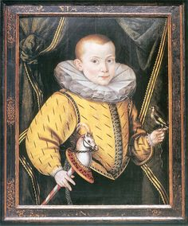
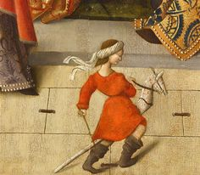
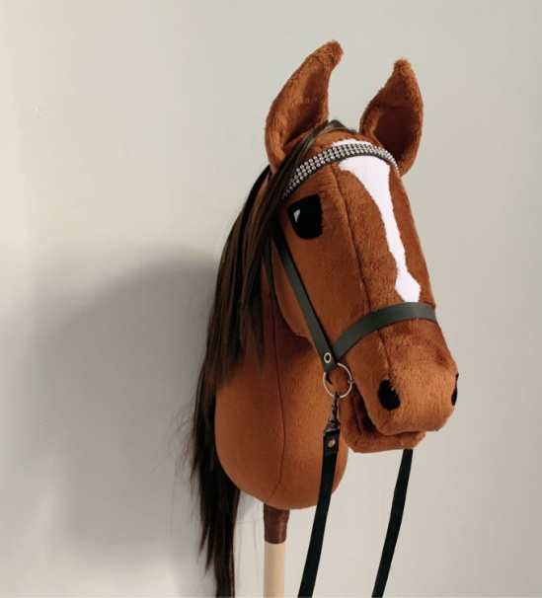
HOBBYHORSE

Slide 4
Если б все на свете было
Одинакового цвета,
Вас бы это рассердило
Или радовало это?
Кто решился бы отныне,
Приходя домой усталым,
На зеленой спать перине
Под зеленым одеялом?
Любоваться, как над вами,
Зеленея, птицы реют,
Над зелеными домами
Ярко солнце зеленеет?
Видеть мир привыкли люди
Белым, желтым, синим, красным…
Пусть же вокруг нас мир будет
Удивительным и разным.

Slide 5
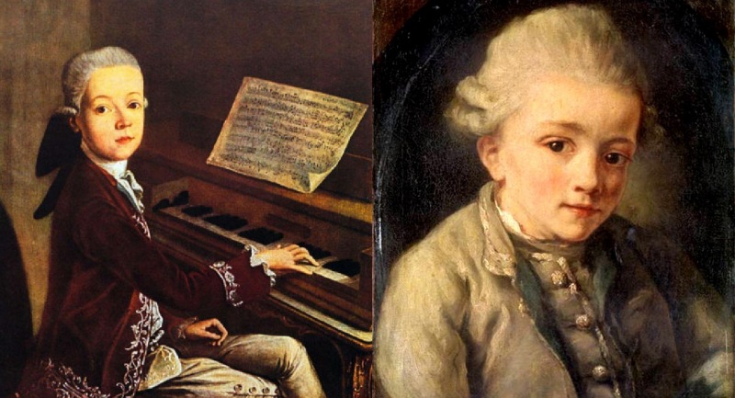
Вольфганг Моцарт

Slide 6
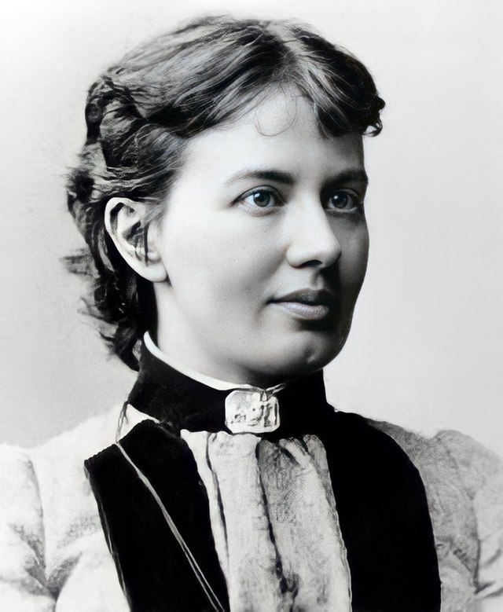
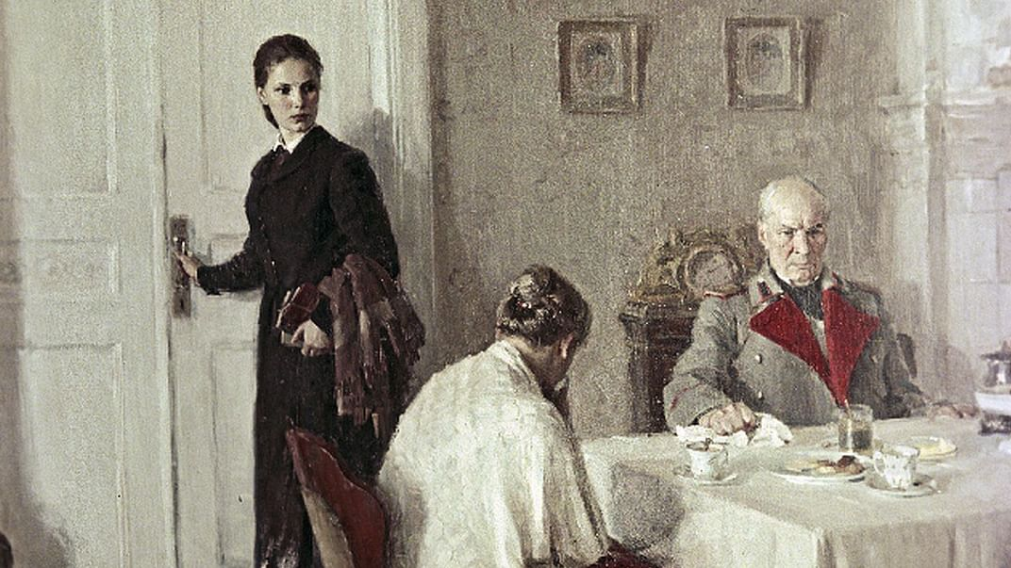
Софья Ковалевская

Slide 7
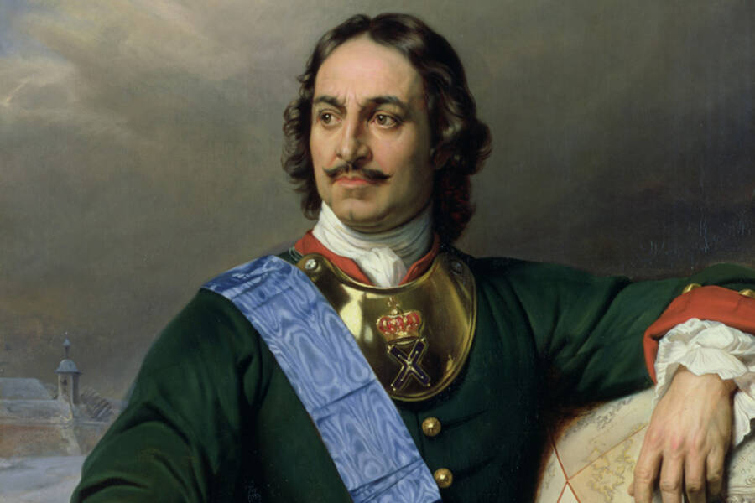
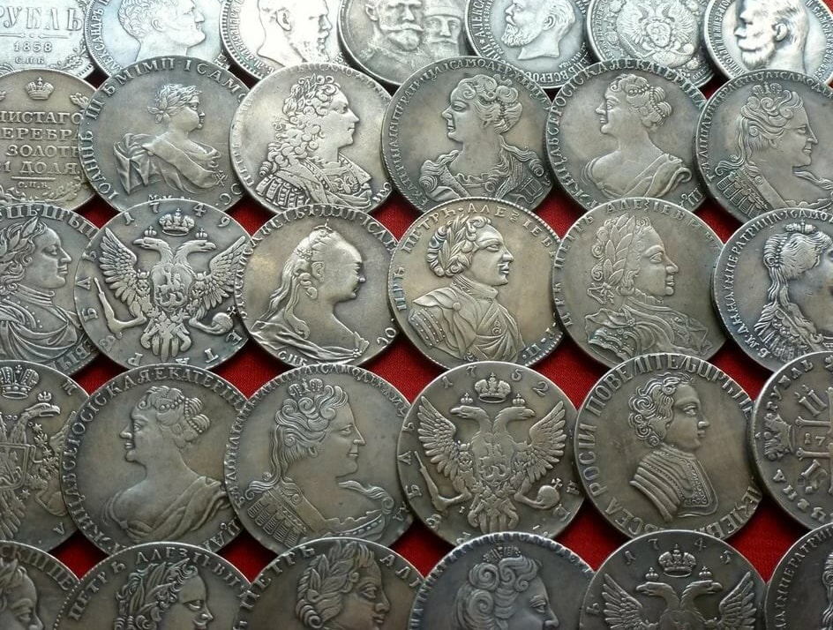
Петр I

Slide 8
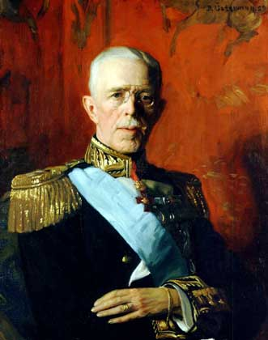
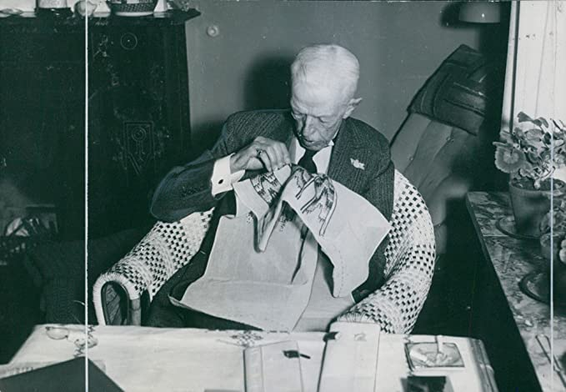
Густав V

Slide 9
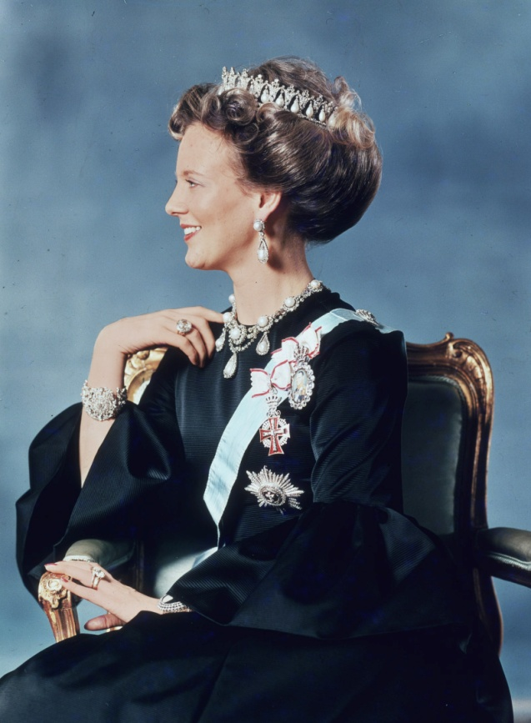
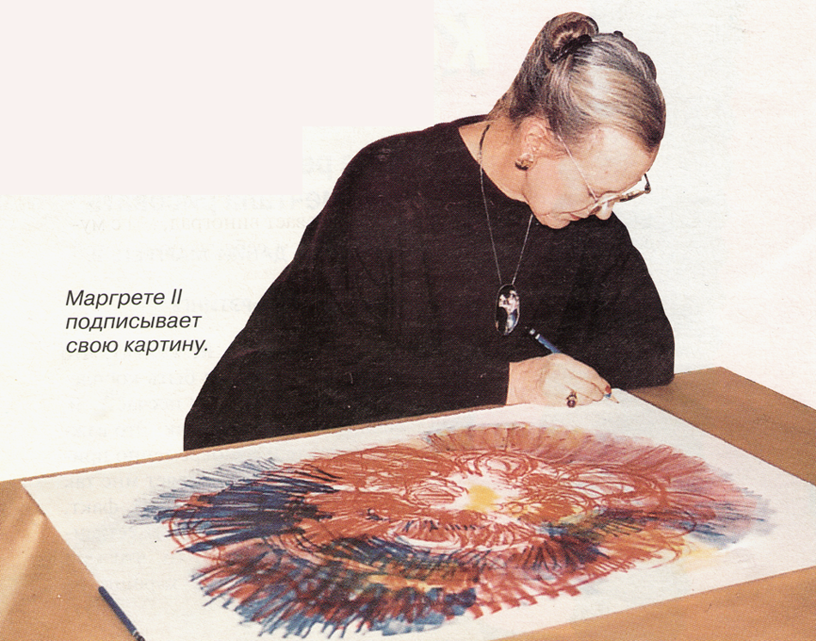
Маргрете II

Slide 10
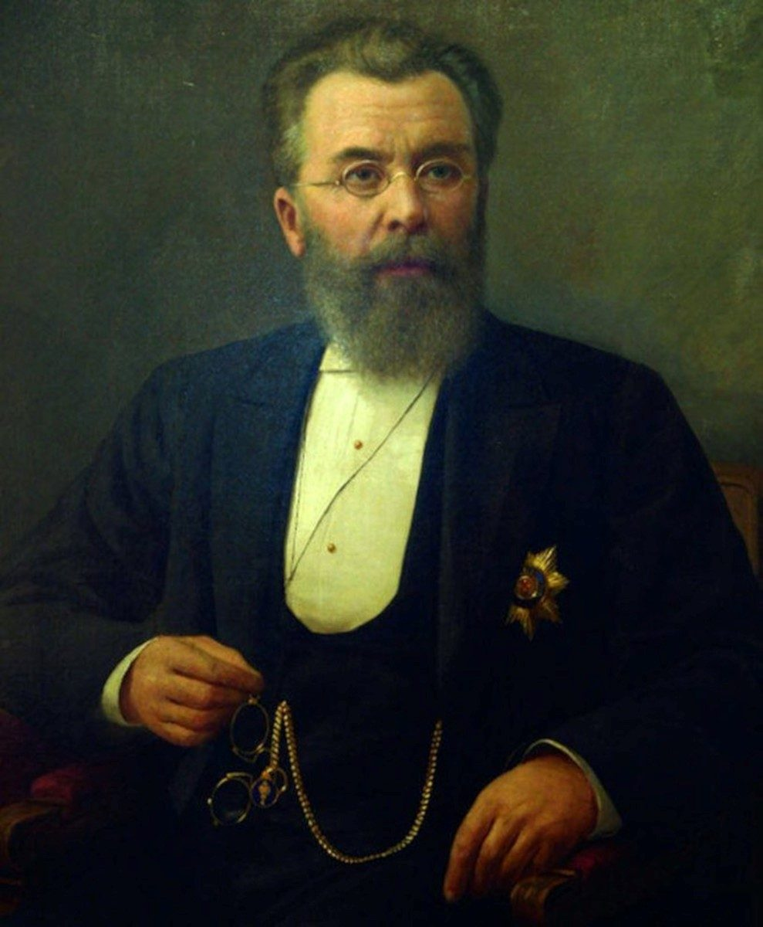
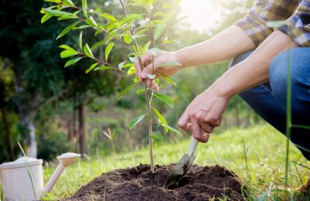
Николай Васильевич Склифосовский

Slide 11
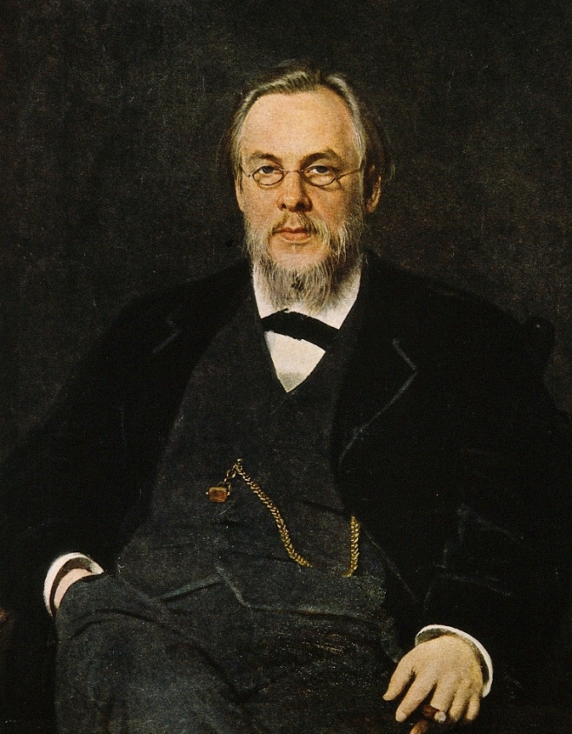
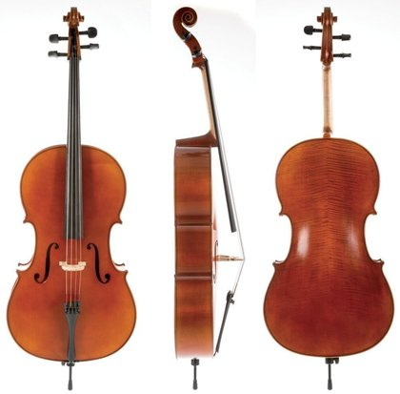
Сергей Петрович Боткин

Slide 12
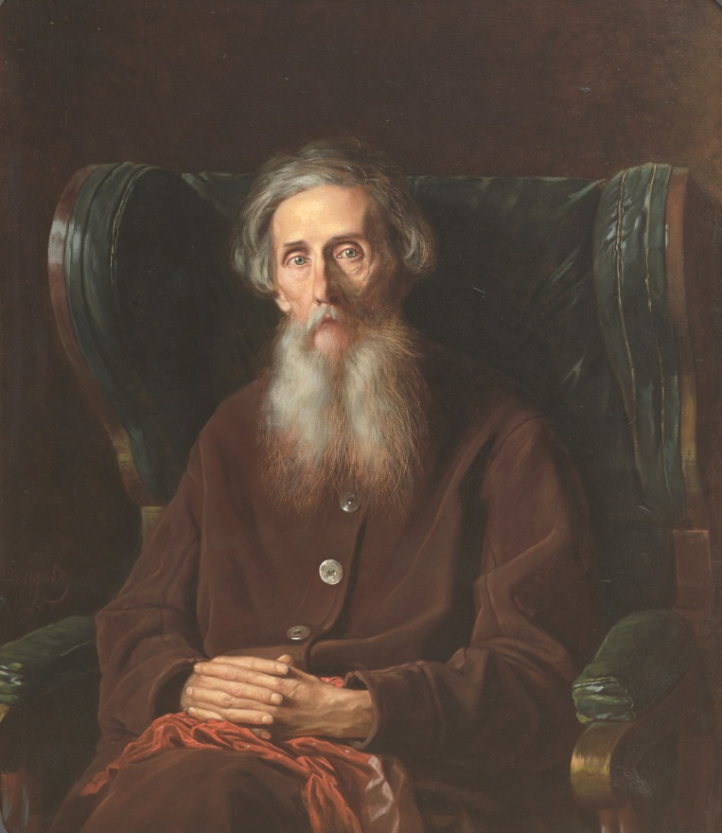

Владимир Иванович Даль

Slide 13
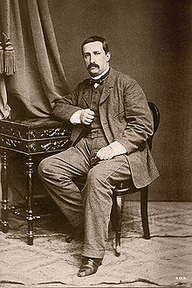

Александр Порфирьевич Бородин

Slide 14
